Slide 1
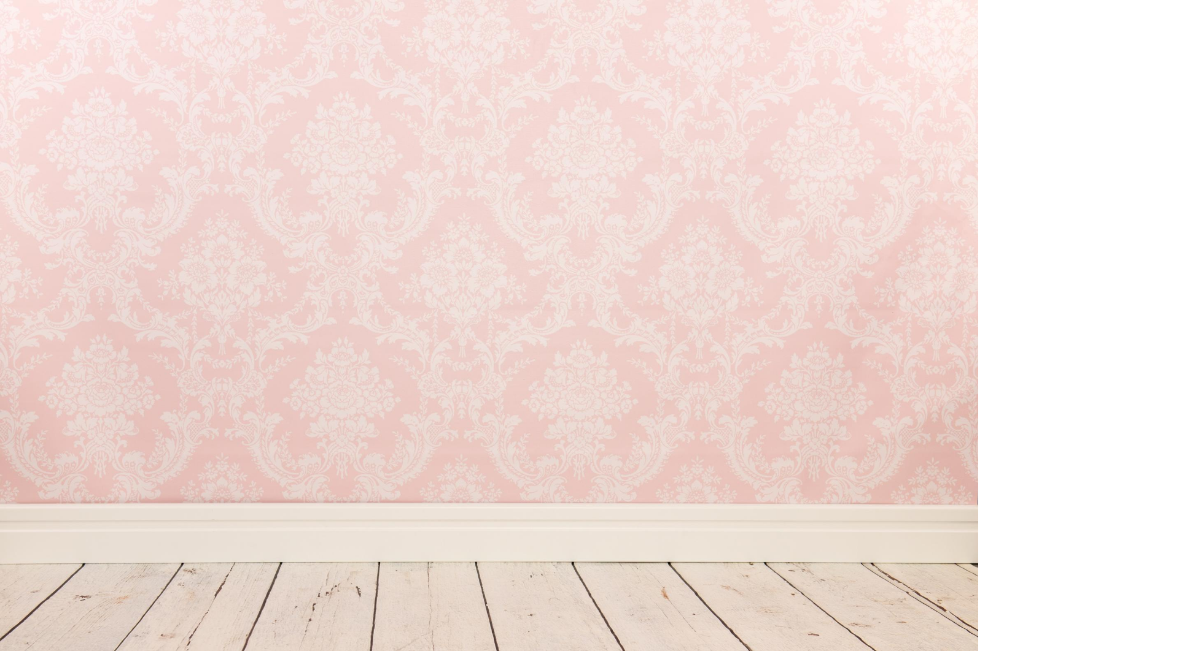


Slide 2

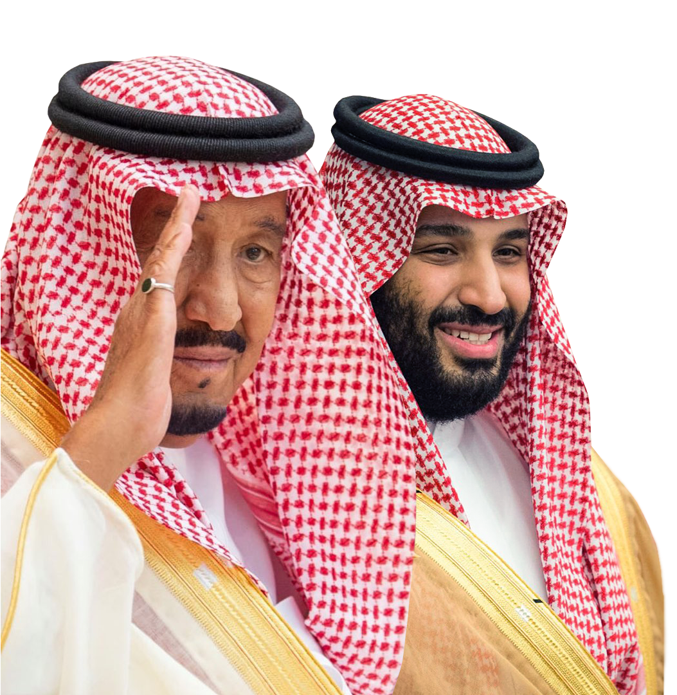

Slide 3


Slide 4
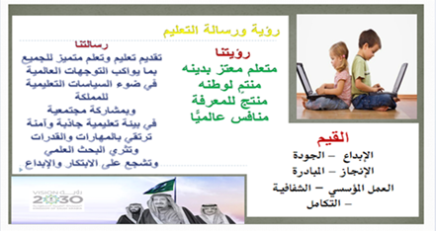

Slide 5
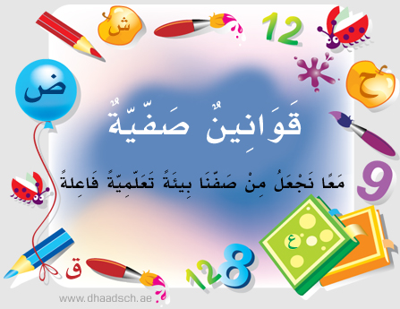

Slide 6
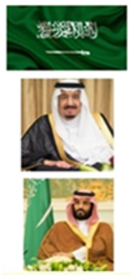
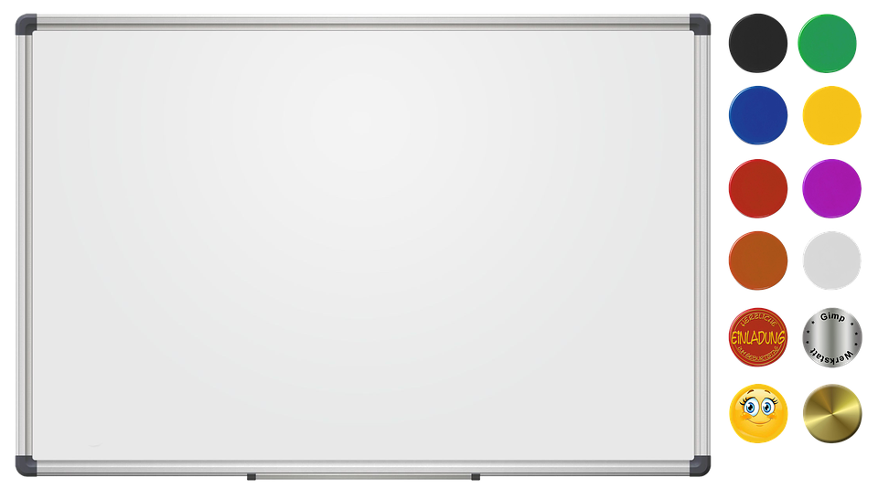

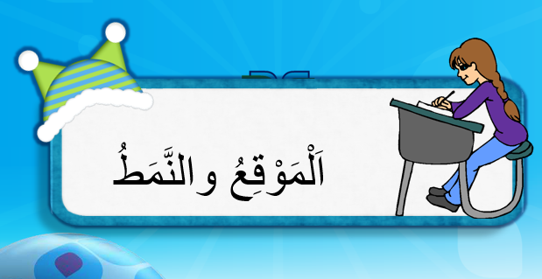
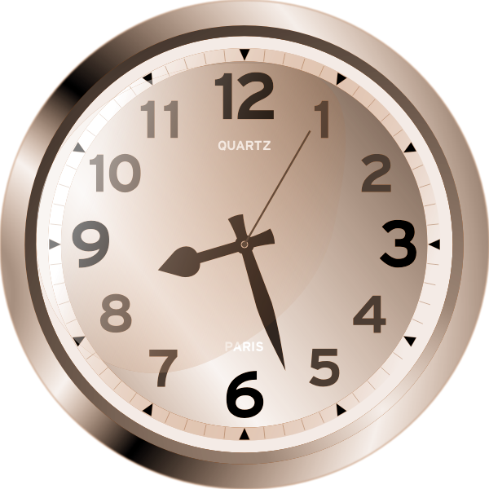


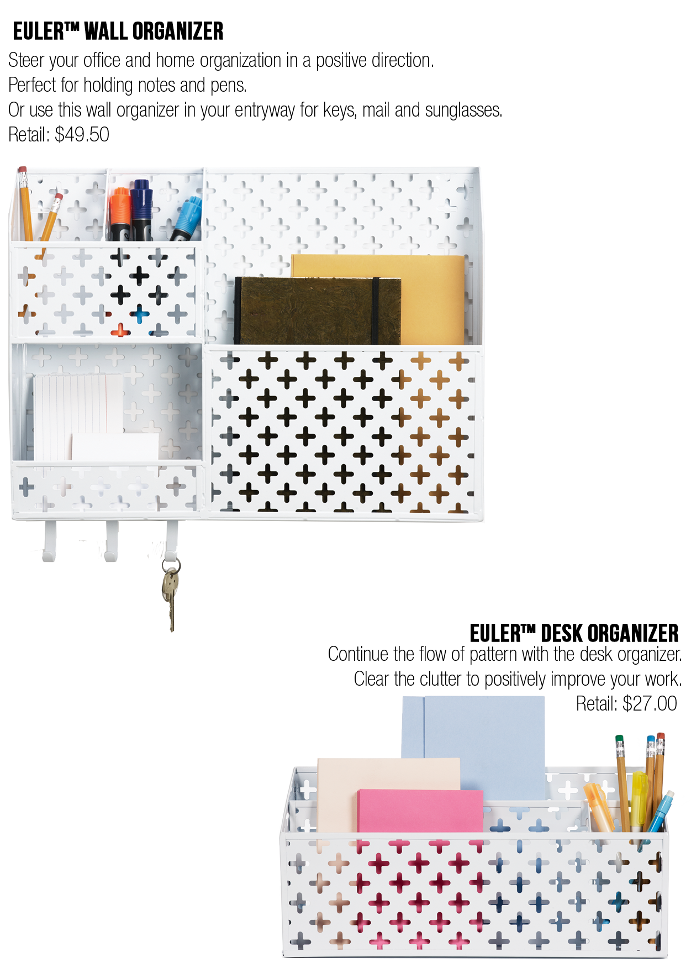

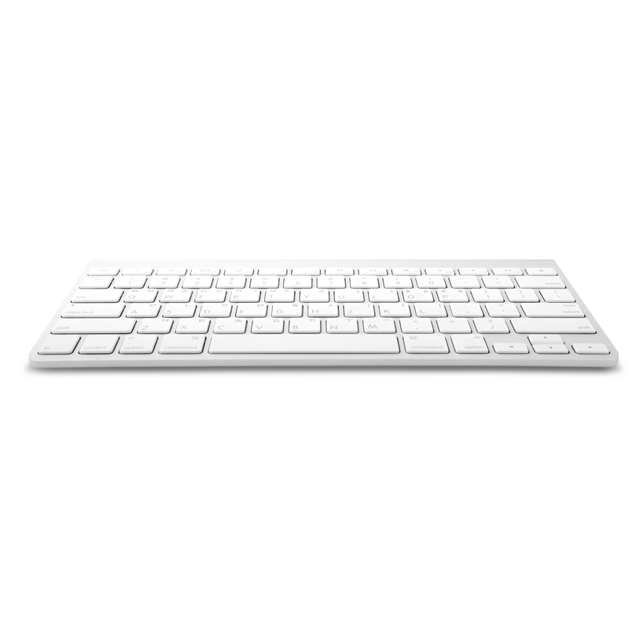


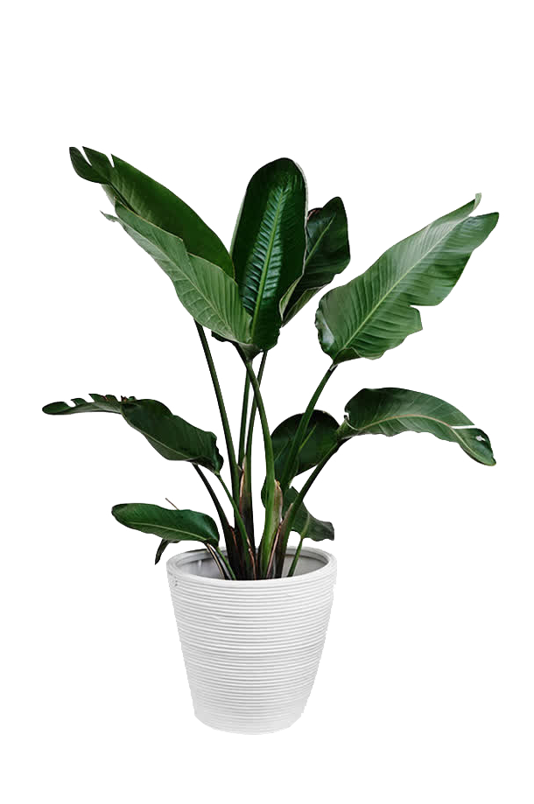
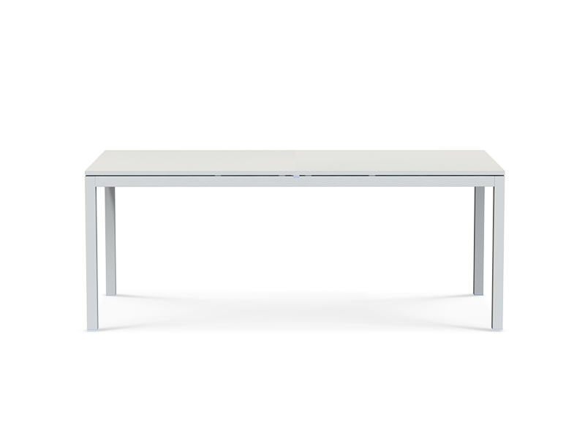
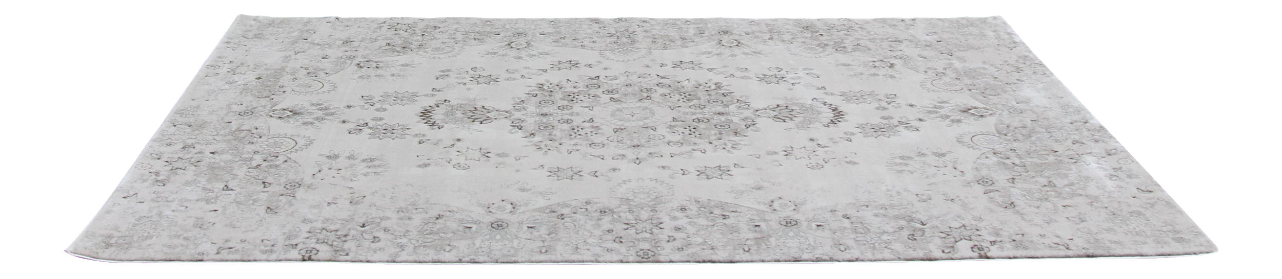
فصل

Slide 7
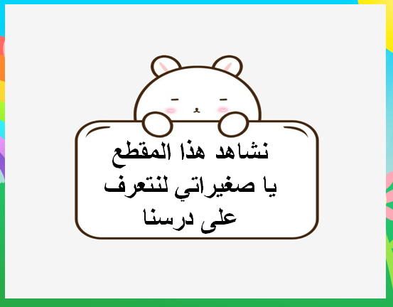

Slide 8
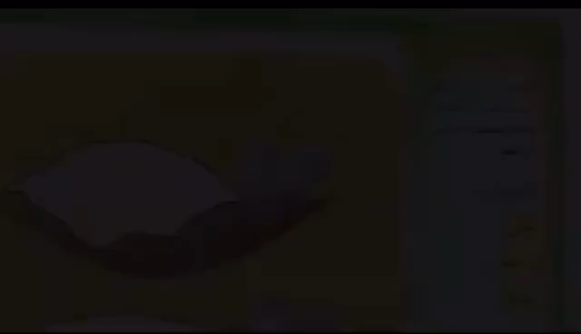

Slide 9
صفحة 48
اليوم : الأربعاء
التاريخ : 7 / 3 / 1444هـ
الفصل الثالث : الموقع والنمط
موضوع الدرس : أعلى ,أوسط , أسفل
فكرة الدرس والهدف منه:
استعمال المفردات: أعلى، أوسط، أسفل، لوصف الأشياء بعضها بالنسبة إلى بعض.

Slide 10

نشاط
صوب الهدف

Slide 11

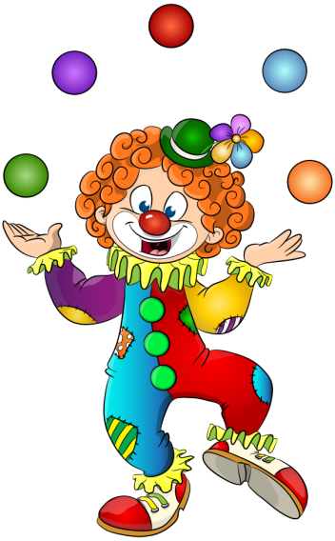
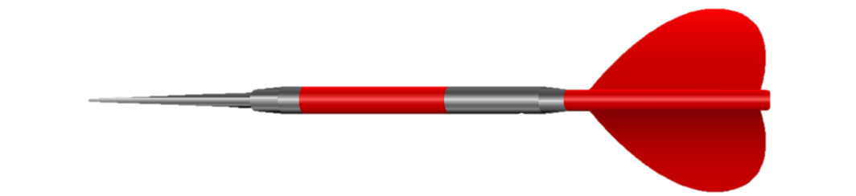
موقع الكرات بالنسبة للمهرج
أسفل
أعلى
أوسط
السؤال التالي

Slide 12

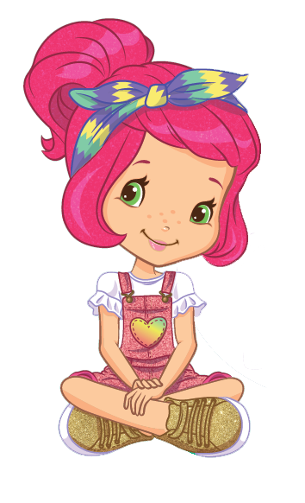

الكرة بالنسبة للفتاة
أعلى
أوسط
أسفل
السؤال التالي

Slide 13

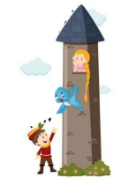
موقع العصفور
في الصورة
أوسط
أعلى
أسفل

Slide 14
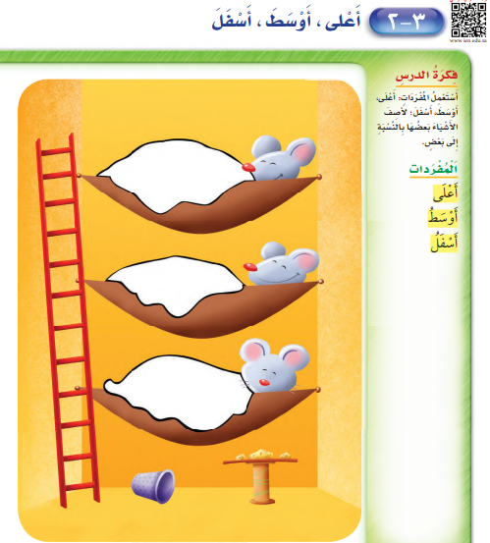

Slide 15
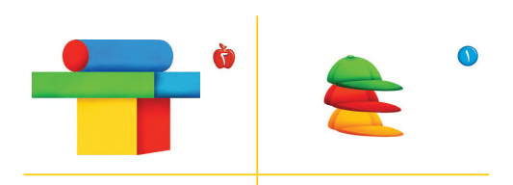

Slide 16
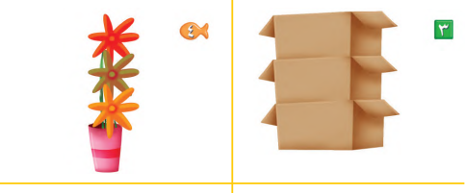

Slide 17
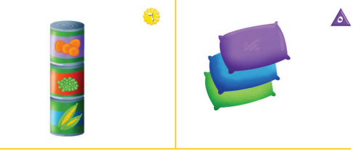

Slide 18

نشاط ختامي
https://wordwall.net/ar/resource/5553240

Slide 19
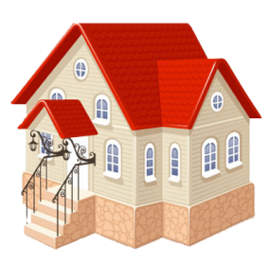
نشاط منزلي
الواجب
اطلب إلى طفلك أن يذكر أشياء من
موجودات المنزل تقع أعلى أشياء أخرى،
أو أسفل منها،أو تتوسطها،
ثم شجعه على أن يستخدم ( أعلى، أوسط، أسفل .(

Slide 20
